Slide 1
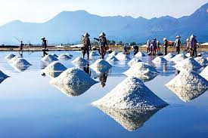
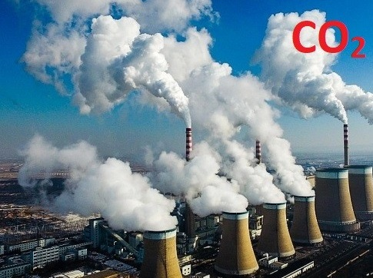
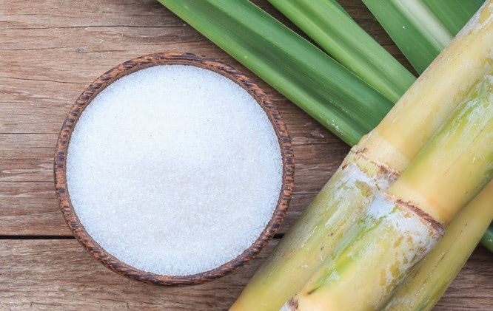
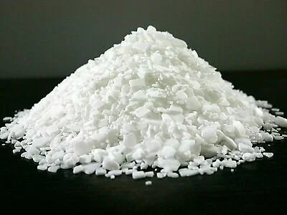
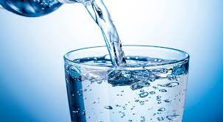
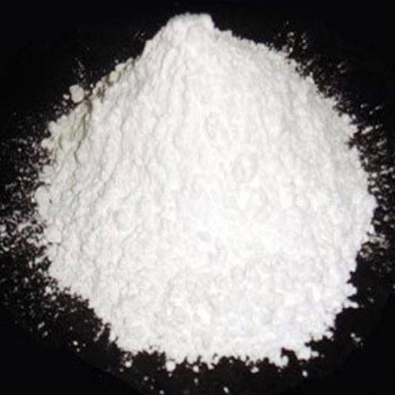
Em hãy phân loại các chất sau ?
Sodium chloride - NaCl
carbon dioxide- CO₂
Đường tinh luyện - C₁₂H₂₂O₁₁
Calcium chloride- CaCl₂
Nước – H₂O
Magnesium oxide- MgO

Slide 2
BÀI 6: GIỚI THIỆU VỀ
LIÊN KẾT HÓA HỌC (T3)
4. Chất ion, chất cộng hóa trị
5. Một số tính chất của chất ion và chất cộng hóa trị

Slide 3
4. Chất ion, chất cộng hóa trị
Sodium chloride - NaCl
Calcium chloride- CaCl₂
Magnesium oxide - MgO
1. Cho biết mỗi phân tử của chất trong Hình 6.9 được tạo bởi các ion nào? Ở điều kiện thường, các chất này ở thể gì?
2. Chất ion là gì? Chúng có đặc điểm gì?

- Chất được tạo bởi các ion dương và ion âm được gọi là chất ion.
- Ở điều kiện thường, chất ion thường ở thể rắn.

Slide 4
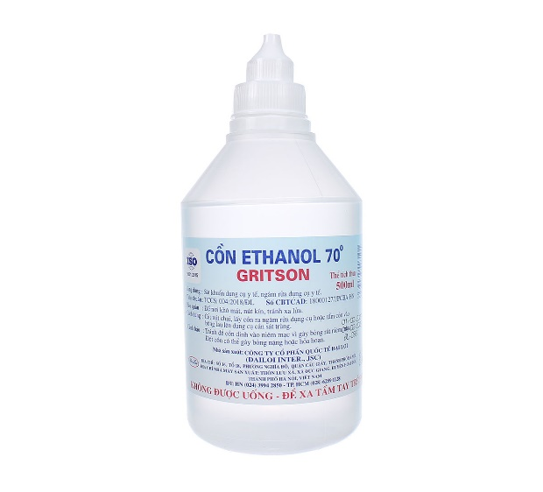
4. Chất ion, chất cộng hóa trị
Đường tinh luyện - C₁₂H₂₂O₁₁
Ethanol
carbon dioxide- CO₂
Quan sát và cho biết thể của các chất có trong Hình 6.10.
Nêu một số ví dụ về chất cộng hoá trị và cho biết thể của chúng ở điều kiện thường.
Chất cộng hóa trị là gì? Chúng có đặc điểm gì?

Chất được tạo thành nhờ liên kết cộng hoá trị được gọi là chất cộng hoá trị.
Ở điều kiện thường chất cộng hoá trị có thể ở thể rắn, thể lỏng hoặc thể khí.

Slide 5

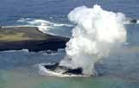
Khói của núi lửa ngầm phun trào từ dưới biển có chứa một số chất như: hơi nước, sodium chloride, potassium chloride, carbon dioxide, sulfur dioxide.
a. Hãy cho biết chất nào là hợp chất ion, chất nào là hợp chất cộng hoá trị.
b. Nguyên tử của nguyên tố nào trong các chất trên có số electron ở lớp ngoài cùng nhiều nhất?
Đáp án
a) Chất ion là sodium chloride, potassium chloride;
Chất cộng hoá trị là hơi nước, carbon dioxide, sulfur dioxide.
b) Nguyên tử của nguyên tố Cl có số electron ở lớp ngoài cùng nhiều nhất (7 e)

Slide 6
Tiến hành thí nghiệm
STT | Tên thí nghiệm | Dụng cụ và hóa chất | Tiến hành | Kết quả
1 | Khả năng hoà tan trong nước và khả năng dẫn điện của muối ăn, đường tinh luyện (saccharose) | *Dụng cụ: cốc thuỷ tinh 250 ml, 2 cốc thuỷ tinh 100 ml đánh số 1 và 2, dụng cụ thử khả năng dẫn điện của dung dịch, thìa lấy hoá chất. * Hóa chất: muối ăn, đường tinh luyện, nước cất | Bước 1: Cho nước vào 2 cốc Cốc 1: Thêm 1 thìa muối Cốc 2: thêm 1 thìa đường Bước 2: Khuấy nhẹ, quan sát hiện tượng Bước 3: Đặt dụng cụ thử khả năng dẫn điện vào từng cốc, quan sát khả năng dẫn điện của từng dung dịch.
2 | So sánh khả năng bền nhiệt của muối và đường tinh luyện (saccharose) | * Dụng cụ: 2 ống nghiệm đánh số 1 và 2, kẹp ống nghiệm, đèn cồn, thìa lấy hoá chất. *Hóa chất: muối ăn, đường tinh luyện. | Bước 1: ống nghiệm (1): thêm 1 thìa muối ống nghiệm (2): thêm vào 1 thìa đường Bước 2: Đun nóng 2 ống nghiệm bằng đèn cồn, quan sát Bước 3: Sau 2 phút, tắt đèn cồn và ghi nhận hiện tượng

Slide 7
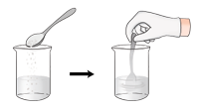

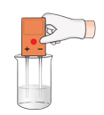
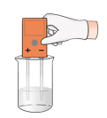
5. Một số tính chất của chất ion và chất cộng hóa trị
Thí nghiệm 1: Khả năng hoà tan trong nước và khả năng dẫn điện của muối ăn, đường tinh luyện (saccharose)
Kết quả thí nghiệm
Tính chất | Muối | Đường
Tan trong nước | X | X
Dẫn điện được | X
Dung dịch nước muối
Dung dịch nước đường

Slide 8
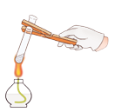
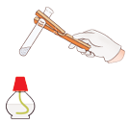
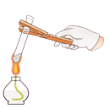
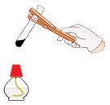
5. Một số tính chất của chất ion và chất cộng hóa trị
Thí nghiệm 2: So sánh khả năng bền nhiệt của muối và đường tinh luyện (saccharose)
Muối ăn
Kết quả thí nghiệm
Muối bền nhiệt hơn đường, ống nghiệm 2 có sự tạo thành chất mới.
Đường tinh luyện

Slide 9
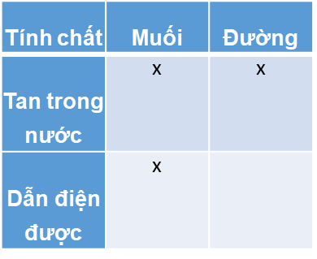
Tiến hành thí nghiệm
STT | Tên thí nghiệm | Dụng cụ và hóa chất | Tiến hành | Kết quả
1 | Khả năng hoà tan trong nước và khả năng dẫn điện của muối ăn, đường tinh luyện (saccharose) | *Dụng cụ: cốc thuỷ tinh 250 ml, 2 cốc thuỷ tinh 100 ml đánh số 1 và 2, dụng cụ thử khả năng dẫn điện của dung dịch, thìa lấy hoá chất. * Hóa chất: muối ăn, đường tinh luyện, nước cất | Bước 1: Cho nước vào 2 cốc Cốc 1: Thêm 1 thìa muối Cốc 2: thêm 1 thìa đường Bước 2: Khuấy nhẹ, quan sát hiện tượng Bước 3: Đặt dụng cụ thử khả năng dẫn điện vào từng cốc, quan sát khả năng dẫn điện của từng dung dịch.
2 | So sánh khả năng bền nhiệt của muối và đường tinh luyện (saccharose) | * Dụng cụ: 2 ống nghiệm đánh số 1 và 2, kẹp ống nghiệm, đèn cồn, thìa lấy hoá chất. *Hóa chất: muối ăn, đường tinh luyện. | Bước 1: ống nghiệm (1): thêm 1 thìa muối ống nghiệm (2): thêm vào 1 thìa đường Bước 2: Đun nóng 2 ống nghiệm bằng đèn cồn, quan sát Bước 3: Sau 2 phút, tắt đèn cồn và ghi nhận hiện tượng
Muối bền nhiệt hơn đường, ống nghiệm 2 có sự tạo thành chất mới.

Slide 10
5. Một số tính chất của chất ion và chất cộng hóa trị

- Chất ion khó bay hơi, khó nóng chảy, khi tan trong nước tạo dd dẫn được điện.
- Chất cộng hóa trị thường dễ bị bay hơi, kém bền với nhiệt, một số chất tan được trong nước thành dung dịch, tùy thuộc vào chất cộng hóa trị khi tan trong nước mà dd thu được có thể dẫn điện hoặc không dẫn điện.

Slide 11
CỦNG CỐ
Hoàn thành nội dung bảng sau
Nội dung | Liên kết ion | Liên kết cộng hóa trị
Khái niệm
Thành phần cấu tạo phân tử
Tính chất của chất

Slide 12
CỦNG CỐ
Nội dung | Liên kết ion | Liên kết cộng hóa trị
Khái niệm | Là liên kết giữa ion dương và ion âm | Liên kết được hình thành bởi sự dung chung electron giữa 2 nguyên tử
Thành phần cấu tạo phân tử | Thường là liên kết giữa kim loại và phi kim | Thường là liên kết giữa các nguyên tử phi kim
Tính chất của chất | Khó bay hơi Khó nóng chảy Tan trong nước tạo dd dẫn được điện | Dễ bay hơi Kém bền với nhiệt Tùy thuộc và chất cộng hóa trị mà tan trong nước tạo dung dịch có thể dẫn điện hoặc không

Slide 13
Luyện tập
Tính chất | Chất A | Chất B
Thể (25 ºC) | Rắn | Lỏng
Nhiệt độ sôi (ºC) | 1500 | 64,7
Nhiệt độ nóng chảy (ºC) | 770 | −97,6
Khả năng dẫn điện của dung dịch | Có | Không
- Kết quả thử nghiệm tính chất của 2 chất A và B được trình bày ở bảng bên. Em hãy cho biết chất nào là chất cộng hoá trị, chất nào là chất ion.
Chất A là hợp chất ion. Chất A có thể là potassium chloride.
Chất B là chất cộng hoá trị. Chất B có thể là methanol.

Slide 14
HƯỚNG DẪN VỀ NHÀ
Học bài:
- Chất ion là gì? Chất cộng hóa trị là gì? Kể tên 5 chất ion và 5 chất cộng hóa trị?
- Đặc điểm các hợp chất ion và hợp chất cộng hóa trị?
2. Bài tập
- Làm BT3 – SGK- 45

